Slide 1


百人力サロン「チョコっと塾」
「納得できる選択」のための
医療者とのつきあい方
患医ねっと
代表 鈴木信行
2018年4月9日 荻窪家族レジデンス
1

Slide 2
自己紹介
1969年生まれ 東京都在住
二分脊椎症 精巣がん 甲状腺がん（治療中）
日本二分脊椎症協会元会長
精巣腫瘍患者友の会副代表
ペイシェントサロン協会会長
患医ねっと代表
メディエール(株)患者協働推進部部長
みのりCafe店主・コーヒーマイスター
北里大学(薬)・上智大学(看)非常勤講師
元製薬企業研究員
→患者の側からよりよい医療をともに実現する
2

Slide 3
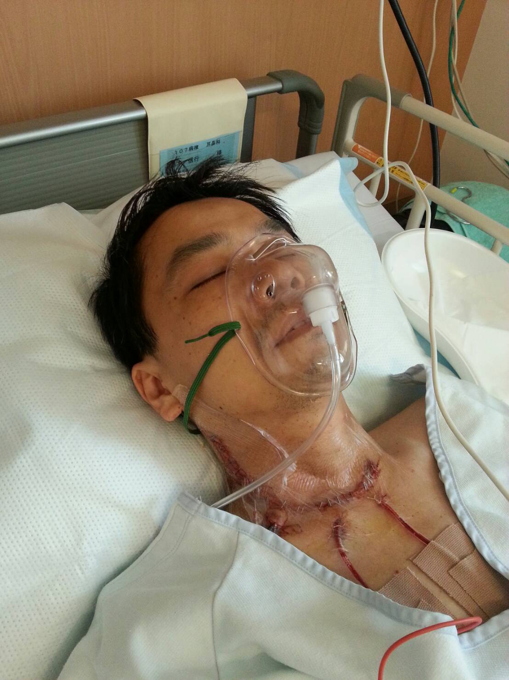
自己紹介
2015年
11月 別疾患によるCT画像で他院受診勧奨
2016年
2月 他院 呼吸器内科受診→転科
5月 耳鼻咽喉科受診
甲状腺がん確定
7月 入院・手術
甲状腺ホルモン 等の服薬開始
放射線科受診
11月 ヨードの食事制限（1か月間）
12月 入院・放射線ヨード療法
3

Slide 4
本日の内容
１．いまの医療現場の課題
２．お薬手帳でコミュニケーション
３．あなたのステップを考えよう
道具を使って
もっと健康生活を送ろう
4

Slide 5
本日の内容
１．いまの医療現場の課題
２．お薬手帳でコミュニケーション
３．あなたのステップを考えよう
道具を使って
もっと健康生活を送ろう
5

Slide 6
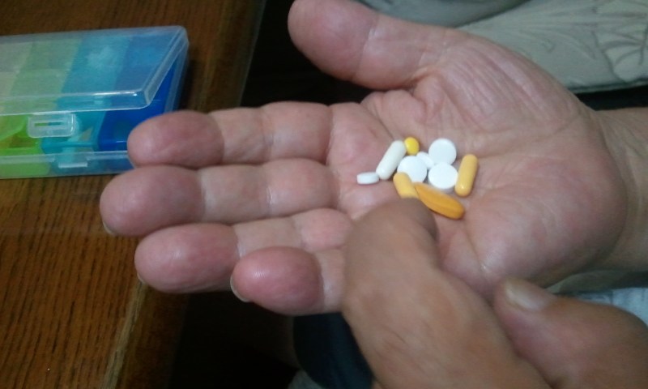
１．いまの医療現場の課題
【質問】みなさんの印象を教えてください。
6

Slide 7


１．いまの医療現場の課題
【質問】みなさんの印象を教えてください。
医師ってどんな人？
薬剤師ってどんな人？
7

Slide 8
１．いまの医療現場の課題
◇医薬分業により質の向上を目指す
医
薬
分業
患者の診察、薬剤の処方を医師が行い、処方箋に基づいて、調剤や薬歴管理、服薬指導を経営的に独立した存在である薬剤師が行うという形で、それぞれの専門性を発揮して医療の質の向上を図ろうとする制度。
（Wikipediaより一部改変）
8

Slide 9


１．いまの医療現場の課題
◇患者協働の医療へ
医療者が患者のために
連携してがんばります！
「○○の治療をしましょう」
医師主導型
患者中心の医療
9

Slide 10


１．いまの医療現場の課題
◇患者協働の医療へ
患者中心の医療 患者協働の医療
10

Slide 11
１．いまの医療現場の課題
◇患者協働の医療へ
医療者と患者が一緒に
連携してがんばりましょう
「私は○○を大事にして
治療を進めてほしいです」
患者主導型
患者協働の医療
11

Slide 12
１．いまの医療現場の課題
◇患者協働の医療へ
「でも・・・言えない・・・」
「理想はわかるけど・・・」
まずは薬剤師と
仲良くなろう！
患者協働の医療
12

Slide 13
本日の内容
１．いまの医療現場の課題
２．お薬手帳でコミュニケーション
３．あなたのステップを考えよう
道具を使って
もっと健康生活を送ろう
13

Slide 14

２．お薬手帳でコミュニケーション
【質問】あなた自身のお薬手帳を持っていますか？
14

Slide 15
２．お薬手帳でコミュニケーション
【質問】あなた自身のお薬手帳を持っていますか？
【質問】自分で何かを書き込んでいる方？
15

Slide 16
２．お薬手帳でコミュニケーション
【質問】あなた自身のお薬手帳を持っていますか？
【質問】自分で何かを書き込んでいる方？
【質問】医師・歯科医師にお薬手帳を見せている方？
16

Slide 17
２．お薬手帳でコミュニケーション
【質問】あなた自身のお薬手帳を持っていますか？
【質問】自分で何かを書き込んでいる方？
【質問】医師・歯科医師にお薬手帳を見せている方？
お薬手帳を使って・・・
①薬剤師と仲良くなる
17

Slide 18
２．お薬手帳でコミュニケーション
【質問】あなた自身のお薬手帳を持っていますか？
【質問】自分で何かを書き込んでいる方？
【質問】医師・歯科医師にお薬手帳を見せている方？
お薬手帳を使って・・・
①薬剤師と仲良くなる
②医師とも仲良くなる
18

Slide 19
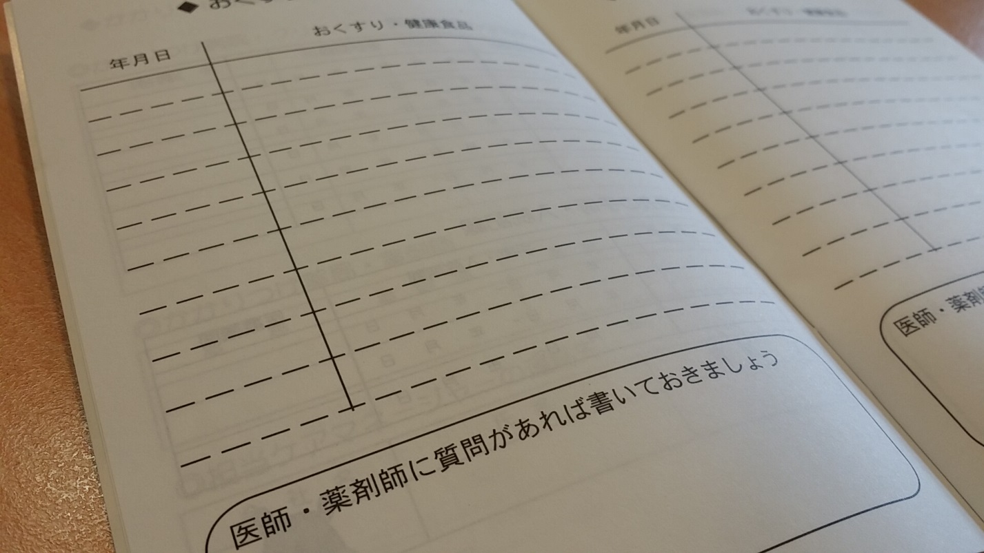
２．お薬手帳でコミュニケーション
◇お薬手帳の主な使い方
①治療に必要となる情報の蓄積・共有
②自分の備忘・メモ
③「健康」で気になったことアレコレの記録
19

Slide 20
２．お薬手帳でコミュニケーション
◇お薬手帳の主な使い方
医師・薬剤師に質問があれば書いておきましょう
20

Slide 21
２．お薬手帳でコミュニケーション
◇嘘のようなホントの話
21

Slide 22
２．お薬手帳でコミュニケーション
◇嘘のようなホントの話
薬剤師は、あなたの病名を知らない！
（自分が自覚している）病名を伝えるのは
「賢い患者」の基本！
22

Slide 23
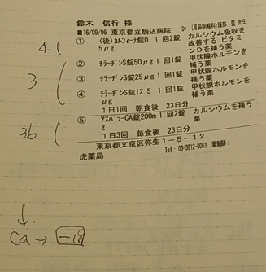
２．お薬手帳でコミュニケーション
①治療に必要となる情報の蓄積・共有
23

Slide 24
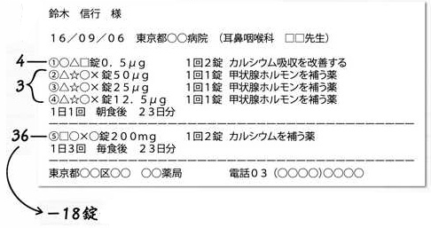
２．お薬手帳でコミュニケーション
①治療に必要となる情報の蓄積・共有
ノートを自分で用意
通院日朝残薬数をカウント
不要数を
処方箋から減薬
残薬数から
不要数をメモ
24

Slide 25
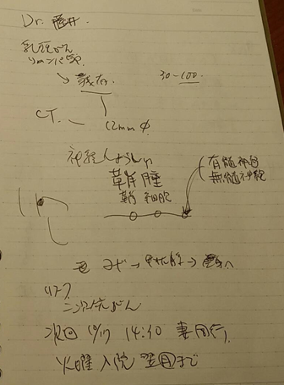
２．お薬手帳でコミュニケーション
②自分の備忘・メモ
医師・薬剤師の説明をメモ
＊認識している病名は？
今後の治療計画をメモ
25

Slide 26
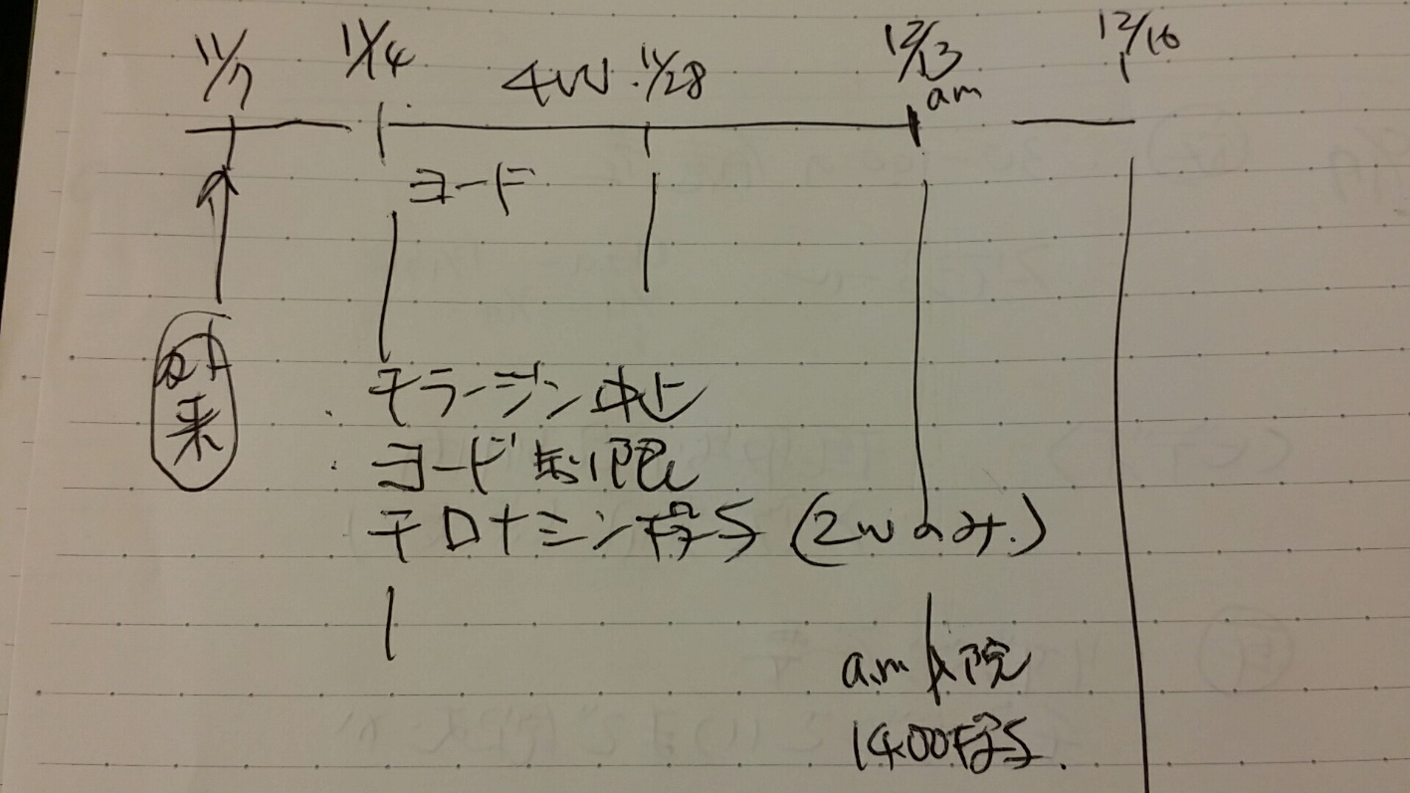
２．お薬手帳でコミュニケーション
②自分の備忘・メモ
医療者の説明の理解度を
チェックするツール
26

Slide 27
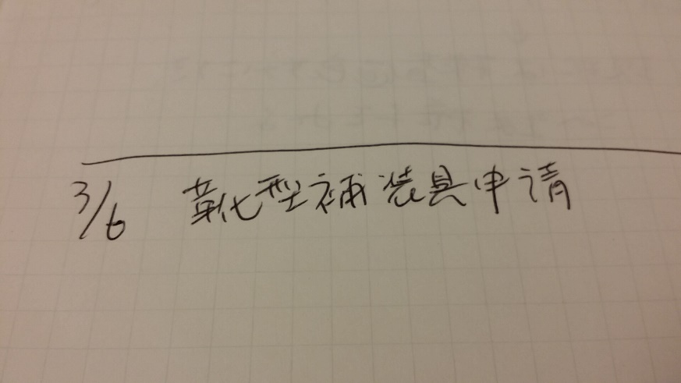
２．お薬手帳でコミュニケーション
③ 「健康」で気になったことアレコレの記録
医療以外の情報も
網羅する「健康手帳」
27

Slide 28
本日の内容
１．いまの医療現場の課題
２．お薬手帳でコミュニケーション
３．あなたのステップを考えよう
道具を使って
もっと健康生活を送ろう
28

Slide 29
３．あなたのステップを考えよう
（１）ステップの概要
◆ステップ１ ・・・薬剤師と一緒にもっと使おう
「自分も書き込んでみよう」
◆ステップ２ ・・・医師も一緒に使っていこう
「医師にも見せてみよう」
◆ステップ３ ・・・あなたのオリジナル手帳を作ろう
「考えや質問などを共有しよう」
29

Slide 30
３．あなたのステップを考えよう
（2）各ステップの詳細
◆ステップ１ ・・・薬剤師と一緒にもっと使おう
「自分も書き込んでみよう」
→薬局へ来る前に、自宅に残っている薬の数を
数えて、書き込もう
→薬剤師に、書き込んできたことを伝えよう
→薬が残る理由を正直に話してみよう
30

Slide 31
３．あなたのステップを考えよう
（2）各ステップの詳細
◆ステップ２ ・・・医師も一緒に使っていこう
「医師にも見せてみよう」
→残薬分を減らして処方箋を書いてもらおう
→薬剤師の要らない・減らしてよいという提案を
医師へ伝えてみよう
→通院する日の朝や、病院の待ち時間に
薬の飲みにくさや、感想、理由を書いてみよう
31

Slide 32
３．あなたのステップを考えよう
（2）各ステップの詳細
◆ステップ３ ・・・あなたのオリジナル手帳を作ろう
「考えや質問などを共有しよう」
→聞きたいことを箇条書きに書き出そう
→医師・薬剤師の説明をその場でメモしよう
→医師の説明を薬剤師に、
薬剤師の説明を医師に、
見せながら話そう
→日ごろの気づきや感想を
メモして、見せよう
32

Slide 33
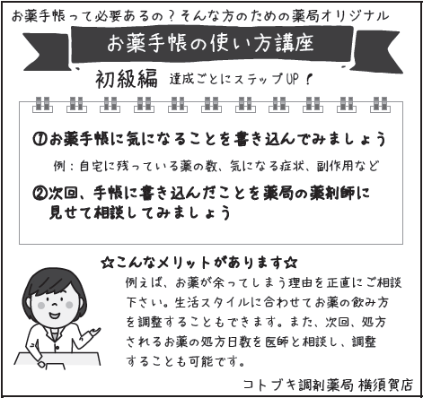
３．あなたのステップを考えよう
◆ステップを意識して患者を動かす（初級）
33

Slide 34
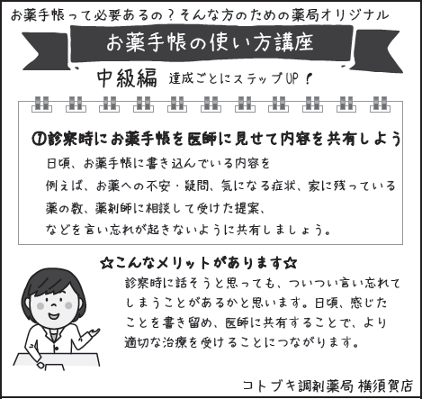
３．あなたのステップを考えよう
◆ステップを意識して患者を動かす（中級）
34

Slide 35
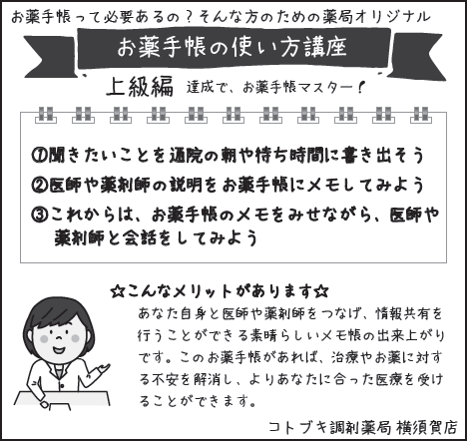
３．あなたのステップを考えよう
◆ステップを意識して患者を動かす（上級）
35

Slide 36
３．あなたのステップを考えよう
（3）ステップの概要
◆ステップ１ ・・・薬剤師と一緒にもっと使おう
「自分も書き込んでみよう」
◆ステップ２ ・・・医師も一緒に使っていこう
「医師にも見せてみよう」
◆ステップ３ ・・・あなたのオリジナル手帳を作ろう
「考えや質問などを共有しよう」
36

Slide 37
３．あなたのステップを考えよう
医師に自分の希望を伝えよう
医者とうまく付き合うコツとチエ
希望は「文字にしないと伝わらない」
37

Slide 38
３．あなたのステップを考えよう
医師に自分の希望を伝えよう
医者とうまく付き合うコツとチエ
希望は「文字にしないと伝わらない」
①お薬手帳を有効に使おう
②チーム医療の一員という意識を持とう
38

Slide 39
本日の内容
１．いまの医療現場の課題
２．お薬手帳でコミュニケーション
３．あなたのステップを考えよう
道具を使って
もっと健康生活を送ろう
39

Slide 40
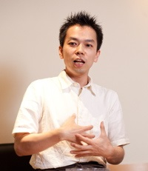
連絡先
◇鈴木信行
メールアドレス nob@kan-i.net
→ 患医ねっと www.kan-i.net
→ ペイシェントサロン協会 patientsalon.net
◇参考文献
・鈴木信行,公益社団法人日本薬学会 活薬のひと(2014),
http://www.pharm.or.jp/highlight/20150405.shtml
・鈴木信行,臨床医薬 Vo.32 no.7 p.561-564(2016),
患者さんや家族が本当に必要としている薬の情報とは何か？
・鈴木信行,第12回DIA日本年会(2015),患者を取り巻く環境の変化とは？
・鈴木信行,調剤と情報 (2016.7～12),Vol.22 no.13～18
聞くに聞けない患者の本音
・鈴木信行,朝日新聞アピタル(2011～2016),「のぶさんの患者道場」
40

Slide 41

質疑応答
この場で聞けないこと、聞きそびれたことは、
電子メールやFacebookでもお受けします。
（資料の中に「連絡先」があります）

